Slide 1
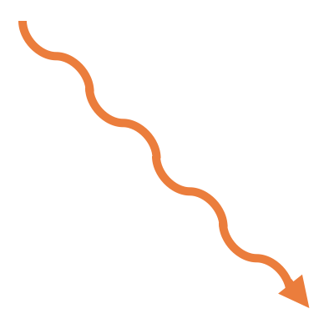
e⁻
e⁻
2p
2p
2p
2p
2s
2s
2s
2s
hv = 399.1 eV
1s
1s
1s
1s
hv = 399.1 eV

